Slide 1
NexGEn pos system
20120302 김우진
20120412 김해빈

Slide 2
목차
분석
비전
유스케이스
- 유스케이스 다이어그램
- UC
- 보충 명세서
- 용어집
도메인 모델
Operation Contract
설계
IC
CD
구현
소스코드
Junit Test
실행예시동영상

Slide 3
1. 비전
개정 이력
개요
우리는 다음 버전으로 결함 허용성을 가진 NextGen POS 애플리케이션을 계획하며 이 애플리케이션은 다양한 고객의 비즈니스 규칙, 여러 터미널과 사용자 인터페이스 메커니즘, 제3자에 의해 개발된 지원 시스템과의 연동 등을 지원해야 한다.
위치화(Positioning)
- 사업적 기회
현재의 POS 제품들은 비즈니스 규칙과 네트워크 설계(예를 들어, 가벼운 클라이언트인지 아닌지 2-티어, 3-티어, 4-티어 아키텍처 등)를 다양화하는 측면에서 고객의 업무에 적합하지 않다. 그리고 터미널과 비즈니스가 증가하는 것에 잘 대응하지 못한다. 또한 실패에 따라 그때그때 조정하면서 온라인과 오프라인에서 작업할 수 없고, 다른 제3자에 의해 개발된 시스템과 연동도 어렵다. 무선 PDA와 같은 새로운 터미널 기술에 적용하기도 어렵다. 이렇게 유연하지 못한 현재의 PoS 제품 상태에 시장이 만족하지 못하고, 이를 충족시키는 POS 시스템에 대한 요구가 있다.
버전 | 일자 | 설명 | 저자
Inception 초안 | 2031.01.10 | 최초 버전. Elaboration 단계 동안 주로 정제되어야 함 | 크레이그 라만 (Craig Larman)

Slide 4
비전-계속
문제 기술
기존의 POS 시스템은 유연하지 않고, 결함 허용성을 제공하지 않으며, 제3자에 의해 개발된 시스템과 연동하기도 어렵다. 따라서 적시에 판매 처리하고, 그 소프트웨어에 맞지 않는 개선된 프로세스를 만들며, 다른 문제들 사이에서 측정과 계획을 세우는 데 필요한 정확한 회계 및 재고 데이터를 적시에 지원하는 것들이 어렵게 된다. 그리고 이러한 어려움은 출납원, 매장 관리자, 시스템 관리자, 회사 관리에 영향을 준다.
제품 위치 기술
시스템의 대상, 두드러진 피처, 다른 경쟁 시스템과 다른 점에 대한 간결한 요약문
대안과 경쟁…
관련자 설명
시장 인구 통계…
관련자(사용자가 아닌) 요약…
사용자 요약…
관련자들의 중요한 상위 수준 목적 및 문제
주제 분야 전문가와 다른 관련자들이 참여한 하루 동안의 요구사항 워크숍과 여러 소매점에서의 조사를 통해 다음과 같이 핵심 목표와 문제를 식별하였다.

Slide 5
비전-계속
사용자 수준의 목적
사용자(와 외부 시스템)는 다음과 같은 목적을 수행하는 시스템을 원한다.
■ 출납원: 판매 처리, 반품 처리, 출납 업무 개시, 출납 업무 종료
■ 시스템 관리자: 사용자 관리, 보안 관리, 사용자 테이블 관리
■ 관리자: 시스템 시작, 시스템 종료
■ 영업 관리 시스템: 판매 데이터 분석
■ …
상위 수준의 목적 | 우선 순위 | 문제 및 관심 | 현재 해결책
빠르고, 견고하며 통합된 판매 처리 | 높음 | 부하가 증가함에 따라 속도 감소. 컴포넌트의 기능이 실패하면 판매 처리 능력 감소. 기존의 회계, 재고, 인사 관리 시스템과 통합되지 못함으로 인해 회계나 기타 시스템으로부터의 최근의 정확한 정보 부족, 측정 및 계획의 어려움 초래. 비즈니스 규칙을 고유한 비즈니스 요구사항에 맞추는 능력 부족. 새로운 유형의 터미널이나 사용자 인터페이스 (예를 들어, 모바일 PDA) 추가에 대한 어려움. | 기존의 POS 제품들은 이러한 문제의 해결없이 유스케이스 기본적인 판매 모델링에서 생성된 액터-목적 처리기능을 제공한다.
… | … | … | …

Slide 6
비전-계속
사용자 환경 …
제품 개요
제품의 전망
NextGen POS는
주로 상점 내에 설치될 것이다. 만약 이동 터미널을 사용한다면, 상점 안이든 또는 외부 근처이든 상점의 네트워크 근처에 있을 것이다. 그림 비전-1에서처럼, POS 시스템은 사용자에게 서비스를 제공하고, 다른 시스템과 연동할 것이다.
그림 비전-1 NextGen POS 시스템 컨텍스트 다이어그램
<<actor>>
판매 활동
시스템
<<actor>>
지불인증
서비스
<<actor>>
세금 계산
출납원
서비스 요청
서비스 요청
NextGen POS
<<actor>>
회계
시스템
<<actor>>
HR
시스템
<<actor>>
재고
시스템
시스템
관리자
점포
관리자

Slide 7
비전-계속
이점 요약
지원하는 특징 | 관련자의 이점
기능적으로 시스템은 판매 내역 파악, 지불 인증, 반품 처리 등을 포함하여 판매 조직이 요구하는 모든 일반적인 서비스를 제공 | 자동화되고 빠른 POS 서비스
서비스를 이용할 수 없는 경우에 대비하여, 실패의 자동 감지, 지역 오프라인 처리로의 전환 | 외부 컴포넌트의 작동 실패에도 지속적인 판매 처리
판매 처리 동안 다양한 시나리오의 지점에 장착할 수 있는 비즈니스 규칙 | 유연한 비즈니스 로직 구성
사업 표준 프로토콜을 사용하여 제 3자에 의해 개발된 시스템과의 실시간 트랜잭션 | 측정과 계획 지원을 위한 적시의 정확한 판매, 회계, 재고 정보
…. | …

Slide 8
비전-계속
가정 및 의존성…
비용과 가격…
라이선스 및 설치…
시스템 피처의 요약
■ 판매 내역 파악
■ 지불 인증(신용카드, 직불카드, 수표)
■ 사용자, 보안, 코드, 상수 테이블 등에 대한 시스템 관리
■ 외부 컴포넌트의 기능 실패 시, 자동 오프라인 판매 처리
■ 재고, 회계, 인사, 세금 계산, 지불 인증을 포함한 산업 표준에 기초를 둔, 제 3자에 의해 개발된 시스템과의 실시간 트랜잭션
■ 처리 시나리오에서 어떤 고정된 일반적인 지점에 장착할 수 있는 비즈니스 규칙을 정의하고 이행
■ …
그 밖의 요구사항 및 제약사항
설계 제약사항, 사용성, 신뢰성, 성능, 지원성, 문서화, 패키징 등이 포함된다. 보충 명세서와 유스케이스를 참조
하라.

Slide 9
Use case
sale
refund
고객
taxe
결제관리시스템
(외부)
security
출납원
판매정보
직원관리
이벤트등록
관리자

Slide 10
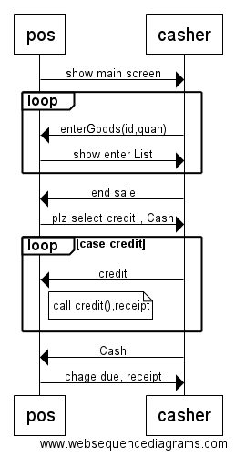
유스 케이스 :UC1 sale
유스 케이스 :UC1 sale
주요 액터 : 출납원
프로젝트 관계자의 관심:
출납원: 금액이 맞지 않을 경우에 자신의 월급에서 공제되기 때문에,
오류가 없이 정확하고 신속한 돈 계산을 원한다.
…
사전조건: 출납원은 인증받은 사용자이다.
성공보증(사후조건): 판매 정보가 저장된다. …
주요 성공 시나리오
액터 활동(또는 의도)
1. 고객은 구매 하고자 하는 물품이나 서비스를 가지고 POS 계산대에 온다.
2. 출납원은 새로운 판매을 시작한다.
3. 출납원은 품목명을 입력한다.

Slide 11
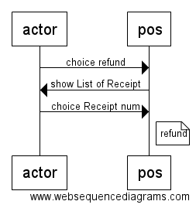
유스 케이스 :UC2 refund
유스 케이스 : UC2 refund
주요 액터 : 출잡원
프로젝트 관계자의 관심:
관리자: 환불 시 대기중인 손님들의 대기가 길지 않게 빠르고 편한 환불을 원함
…
사전조건: 관리자는 인증받은 사용자이고, 실행 권한이 있다.
주요 성공 시나리오
액터 활동(또는 의도)
1. 환불을 선택한다
2. 영수증을 고른다
3. 해당품에 대해 환불이 처리된다

Slide 12
유스 케이스 :UC2 refund-계속
4. 각 판매 품목을 기록하고 품목에 대한 설명 및 현재까지의 총액을 보여준다.
5. 세금을 포함한 총액을 보여준다.
6. 출납원은 고객에게 총액을 말하고 지불을 요청한다.
7. 고객은 지불한다.
8. 지불/환불 처리한다.
9. 완료된 판매를 기록하고 모든 회계 및 수수료 처리를 위한 외부 회계 시스템과 재고
갱신을 위한 재고 시스템으로 정보를 전송한다. 시스템은 영수증을 발행한다.

Slide 13
유스 케이스 : UC 3 tax, UC4 security
유스 케이스 : UC 3 tax, UC4 security
주요시나리오
1. 계산, 환불이 완료된 내용에 관하여 외부에 세금계산을 맡김
2. 외부 시스템은 세금을 계산하고 관련내용에 대한 보안성을 제공
3. 성공할 경우 계산완료 출력
4. 실패 시 오류 실패내용 보관후 계산완료 처리하고 실패알림.
5. 시스템 상태가 양호 할 때, 4의 내용 재처리

Slide 14
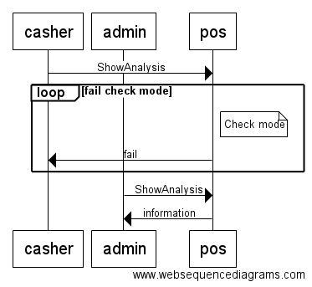
유스 케이스 : UC 5 판매정보
유스 케이스 : UC 5판매정보
주요 액터 : 관리자
프로젝트 관계자의 관심:
관리자: 매출과 기타정보등의 통계를 통해 판매량을 높이기 위해 판매정보를 원함, 최소한의 판단 정보를 제공한다
…
사전조건: 관리자는 인증받은 사용자이고, 실행 권한이 있다.
주요 성공 시나리오
액터 활동(또는 의도)
1. 선택된 화면에 각 품목별 판매량을 표료 출력한다
2. 판매량의 증감정보와 전체적인 매출을 제공한다
3. 행사품의 경우 별도로 다른 표에 내용을 제공한다

Slide 15
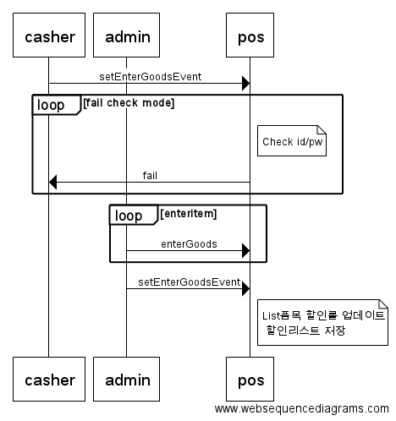
유스 케이스 : UC 6 행사관리
유스 케이스 : UC6 행사관리
주요 액터 : 관리자
프로젝트 관계자의 관심:
관리자: 판매 상승을 목적으로 필요에 따른 품목별
%n할인을 지정할 수 있어야
한다.
…
사전조건: 관리자는 인증받은 사용자이고, 실행 권한이 있다.
주요 성공 시나리오
액터 활동(또는 의도)
1. 화면에서 품목번호를 입력하면, 입력된 품목이 지정된다
2. 할인률을 입력하면 입력된 품목에 일괄 적용한다

Slide 16
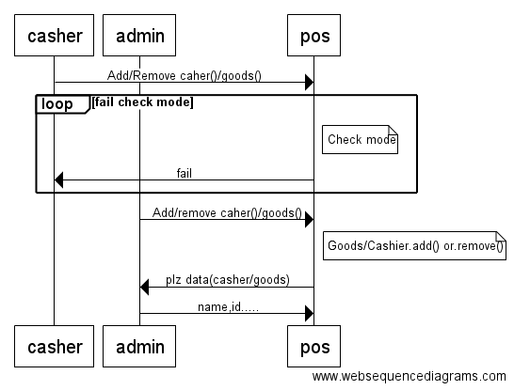
유스 케이스 : uc7 상품, 직원관리
유스 케이스 :UC 7상품, 직원관리
주요 액터 : 관리자, 시스템관리자
프로젝트 관계자의 관심:
관리자: 필요에 따른 상품 또는 직원의 목록을
추가,삭제,갱신을 요청한다.
…
사전조건: 관리자는 인증받은 사용자이고,
실행 권한이 있다.
주요 성공 시나리오
액터 활동(또는 의도)
1. 관리자의 직원번호와 비밀번호는 초기값으로 admin / 0000이다.
2. 관리자가 해당 기능을 실행하면, 품목(직원)별 정보들이 보이고 선택하여 삭제, 갱신을 한다.
3. 성공시 내용을 결과를 업데이트하여 보여주고, 실패시 오류를 출력하고 2로 돌아간다

Slide 17
보충명세서
개정 이력
개요
이 문서에는 NextGen POS의 요구사항 중 유스케이스에서 추출하지 못한 모든 요구사항이 작성된다.
기능성
(많은 유스케이스 간의 공통적인 기능성)
로그인 및 오류 처리
모든 오류를 영구적인 저장소에 기록한다.
버전 | 일자 | 설명 | 저자
Inception 초안 | 2017.04.07 | 최초 버전. Elaboration 단계 동안 주로 정제되어야 함 | 김우진 김해빈

Slide 18
보충명세서-계속
장착될 수 있는 규칙들
여러 유스케이스의 다양한 시나리오가 발생하는 지점이나 이벤트에서 실행될 임의의 규칙을 이용하여 시스템의 기능을 특화할 수 있도록 한다.
보안
모든 사용은 사용자 인증이 필요하다.
사용성
인적 요소
고객은 POS의 큰 모니터로 디스플레이를 볼 수 있어야 한다. 따라서
■ 문자는 1미터 거리에서 쉽게 판독할 수 있어야 한다.
■ 색맹이 인식하기 어려운 색깔 조합을 피한다.
고객은 빨리 물건을 사서 상점을 나가기를 바라며 그렇게 못하면 구매한 경험을 긍정적으로 인식하지 않는다. 따라서 시스템이 빠르고, 사용하기 쉬우며, 업무 처리 시 오류가 발생하지 않는 것 등은 판매 처리에서 중요한 요건이다.
출납원은 컴퓨터 화면이 아니라 고객과 구매 품목을 보면서 판매 처리한다. 따라서 그래픽뿐만 아니라 소리로 신호나 경고를 하는
것도 필요하다.

Slide 19
보충명세서-계속
신뢰성
복구성
외부 서비스(지불 인증기, 회계 시스템…)를 사용하는 데 문제가 발생하도라도, 판매 처리를 계속 진행할 수 있도록 지역적인 해결
방법(예를 들어, 저장하고 진행하는)을 강구해야 한다. 이 부분에는 더 많은 분석이 필요하다.
성능
인적 요소에서 언급했듯이, 구매자는 구매 절차가 신속히 이루어지기를 원한다. 여기서 문제가 되는 한 가지 요소가 외부 지불
인증이다. 우리의 목적은 발생 횟수의 90% 정도가 1분 이내로 인증되는 것이다.
지원성
적응성
NextGen POS에서의 여러 고객들은 판매 절차에 대한 다양한 비즈니스 규칙과 처리 요구사항을 갖는다. 따라서 시나리오의 여러
시점에서(예를 들면, 새로운 판매가 시작될 떄나 새로운 판매 품목이 추가될 때), 장착될 수 있는 비즈니스 규칙이 적용될 수 있다.
형상성
여러 고객들은 무거운(thick) 클라이언트 vs. 가벼운(thin) 클라이언트, 2-티어(tier)의 물리적 계층 vs. N-티어의 물리적 계층 등과
같은 사용하는 POS 시스템에 대한 다양한 네트워크 형상을 요구할 것이다. 게다가 고객들은 비즈니스나 성능에 대한 요구사

Slide 20
보충명세서-계속
항을 반영하기 위해 이 형상들을 수정하기 원할 것이다. 따라서 시스템은 이러한 요구를 반영하기 위해 어느 정도 유연하게 형
상화할 수 있어야 한다. 유연성의 범위와 정도 및 이를 위한 노력에 대한 분석이 더 필요하다.
구현 제약사항
NextGen 관리자들은 자바 기술 솔루션을 주장했다. 이는 자바가 개발하기 용이하고 장기간의 이식성과 지원성을 높일 수 있을
것이라고 예상되기 때문이다.
구매된 컴포넌트
■ 세금 계산기, 다른 나라에서도 사용 가능한 계산기를 지원해야 한다.
무료 오픈 소스 컴포넌트
프로젝트에 무료 자바 기술 오픈 소스 컴포넌트를 최대한 많이 사용할 것을 추천한다.
명확하게 컴포넌트를 설계하고 선택하는 것이 아직은 시기상조일지라도, 다음과 같은 항목은 가능할 수 있다.
■ Jlog 로그 기록 프레임워크
■…

Slide 21
보충명세서-계속
인터페이스
주목할 만한 하드웨어와 인터페이스
■ 터치 스크린 모니터(운영체제에서는 일반적인 모니터로 인식되며 모니터 터치는 마우스 이벤트로 인식된다.)
■ 바코드 레이저 스캐너(특수한 키보드에 주로 장착되며 읽혀진 소프트웨어에 의해 키가 입력된 것으로 인식된다.)
■ 영수증 프린터
■ 신용카드/직불카드 판독기
■ 서명 판독기(처음 배포하는 버전에는 없다.
소프트웨어 인터페이스
대부분의 외부 협력 시스템(세금 계산, 회계 재고 등)을 사용하기 위해 다양한 시스템 및 인터페이스를 장착할 수 있어야 한다.
애플리케이션 종속적인 도메인(비즈니스) 규칙
(일반적인 규칙에 대한 분리된 비즈니스 규칙 문서를 참조하라.)
ID | 규칙 | 변경성 | 원인
규칙 1 | 구매자 할인 규칙 예: 직원 20%할인 우수고객 10% 할인, 노인 15% 할인 | 높음. 각 소매상은 서로 다른 규칙을 사용한다. | 소매상 정책

Slide 22
보충명세서-계속
ID | 규칙 | 변경성 | 원인
규칙 1 | 구매자 할인 규칙 예: 직원 20%할인 우수고객 10% 할인, 노인 15% 할인 | 높음. 각 소매상은 서로 다른 규칙을 사용한다. | 소매상 정책
규칙 2 | 판매(트랜잭션 수준) 할인 규칙, 세금 부과 전의 총액에 적용. 예: 100달러를 넘으면 10% 할인 매주 월요일에 5% 할인 오늘 오전 10시부터 오후 3시까지 10%할인 오늘 오전 9시부터 10시까지 두부 50% 할인 | 높음. 각 소매상은 다른 규칙을 사용하고 일자별 또는 시간별로 변경할 수 있다. | 소매상 정책
규칙 3 | 제품별 할인 규칙, 예: 이번 주는 트랙터 10% 할인 햄버거 2개 구매 시 무료 1개 추가 | 높음. 각 소매상은 다른 규칙을 사용하고 일자별 또는 시간별로 변경할 수 있다. | 소매상 정책

Slide 23
보충명세서-계속
법적 문제
오픈 소스 소프트웨어를 포함하는 제품의 재판매가 가능하도록 라이선스 규정이 해결된다면, 오픈 소스 컴포넌트를 사용할 것을 추천한다.
모든 세금 관련 규정은 법에 의해 판매에 적용된다. 그러나 이 규정은 자주 바뀔 수 있음을 유의하라.
관심 도메인 정보
가격 결정
도메인 규칙에 기술된 가격 결정 규칙뿐만 아니라, 제품에는 원래 가격이 있고 때에 따라서는 영구적 인하가격도 있다.
만약 인하가격이 있다면, 더 많은 할인을 하기 이전의 제품 가격은 영구적 인하가격이다. 회계와 세금 문제가 있으므로
영구적 인하가격이 있더라도 제품의 원래 가격 정보를 갖고 있어야 한다.
신용카드 및 직불카드 지불 처리
지불 인증 서비스에서 신용카드 및 직불카드의 전자 지불의 승인되면, 구매자가 아니라 판매자에게 구매 금액을 지불해야
한다. 결과적으로 각 지불에 대해, 판매자는 인증 서비스로부터 판매자의 외상계정에 금액을 기록해야 한다. 일반적으로
매일 밤, 인증 서비스는 판매자의 외상계정에 약간의 트랜잭션 수수료를 제하고 하루간의 승인 금액을 전자식 자금이
체할 것이다.

Slide 24
보충명세서-계속
판매 세금
판매 세금 계산은 매우 복잡할 수 있고 일반적으로 정부의 행정지역 구분(도, 시, 군)에서의 법에 따라 변한다. 따라서 외부 세금 계산 소프트웨어를 사용하는 것이 바람직하다. 세금은 시, 도, 정부에 납부한다. 어떤 품목은 무조건 면세일 수 있고, 어떤 품목은 구매자(예를 들어 농민, 어린이)에 따라 면세 될 수 있다.
품목 식별자:UPC, EAN, SKU, 바코드, 바코드 판독기
NextGen POS는 다양한 품목 식별 체계를 지원해야 한다. UPC(universal product codes, 국제 제품 코드), EAN(European article numbering, 유럽인 품목 번호 체계), SKU(stock keeping units, 재고 유지 단위)는 판매되는 제품을 위한 일반적인 세 가지 식별 체계이다. JAN(Japanese article numbers, 일본 품목 번호체계)은 EAN(의 한 종류이다.) SKU는 완전한 소매상 임의의 식별자이다.
그러나 UPC와 EAN은 표준적이고 규정적인 컴포넌트를 갖는다. 전체를 개괄적으로 살펴보기 위해서는 www.adams1.com/russandam/upccode.html, www.uc-council.org, www.ean-int.org를 참조할 수 있다.

Slide 25
용어집
개정 이력
개요
버전 | 일자 | 설명 | 저자
Inception 초안 | 2017.04.07 | 최초 버전. Elaboration 단계 동안 주로 정제되어야 함 | 김우진 김해빈
용어 | 정의 및 정보 |  | 형식 | 검증 규칙 | 별칭
품목(Goods) | 판매를 위한 제품이나 서비스
지불 인증 | 판매자에게 지불하거나 지불을 보증하는 외부 지불 인증 서비스에 의한 검증

Slide 26
보충명세서-계속
지불 인증 요청 | 요소들이 합성되어 전자적으로 인증 서비스에 전송된다. 요소에는 상점 ID, 고객계좌번호, 금액, 타임스탬프가 있다. | 여러 세부 부분으로 구성된 12자리 코드 | 12번째 숫자는 체크 비트이다. | 세계 공통 제품 코드

Slide 27
도메인 모델
기본 protected
CashierList
Cashier[] list ----------------------- add add(name,id,pw) remove() showList()
Receipt
Int num int[] price Int gross_price Int recevied_money Int change String payment String card
Cashier
String name String id String pw
PosSystem
String adName String adPw Int mode ChashierList cashier GoodsList goods RegisterList register ReceiptList receipt int pos_money --------------------------------------- loadDataBase() saveDataBase() login() enterGoods() setEnterGoodsEvent() saleEnterGoods() payCredit() refundEnterGoods() refundCredit() analisysGoods() run()
Recorde of List
0.. * 1
Contained in
1 1
GoodsList
Goods[] list --------------------------- add() add(name,price,quan) remove() Sale(name,salequan) SetEvent(id,event) ShowList();
Recorde of List
0.. * 1
Goods
String namel Int price Int quan Int salequan Int event
Contained in
1 1
ReceiptList
Receipt[] list; ----------------------------- ReceiptList() add(int _num, RegisterList _goods,int _price[], int _gross_price, int _received_money, int _change, String _payment, String _card) showReceipt(int num) showRefundReceipt(int num) showList()
Recorde of List
0.. * 1
Contained in
1 1
Contained in
1 1
Register
string id Int num
Recorde of List
0.. * 1
RegisterList
Register[] list ------------------------------ EnterReg(id,num) RemoveList(id)

Slide 28
5. OPERATION CONTRACT
개정이력
버전 | 일자 | 설명 | 비고
1.10 | 2017.04.07 | 초기 분석
1.11 | 2017.04.19 | 분석 보완 및 설계 | 1.01내용 일부변경
1.20 | 2017.05.24 | 개발 | 소스코드 추가
1.21 | 2017.05.28 | 디버깅 | 일부내용 변경

Slide 29
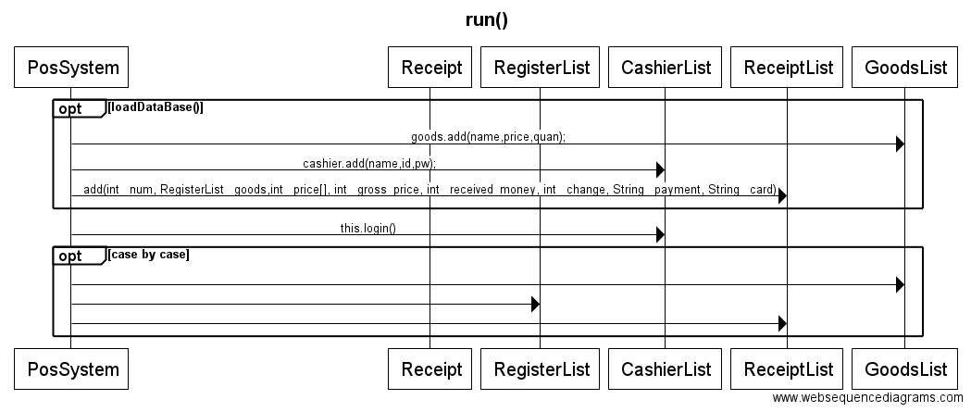
Inter action diagram

Slide 30
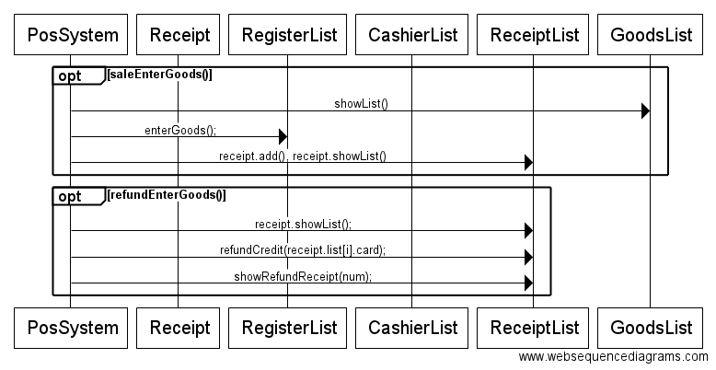
Inter action diagram-계속

Slide 31
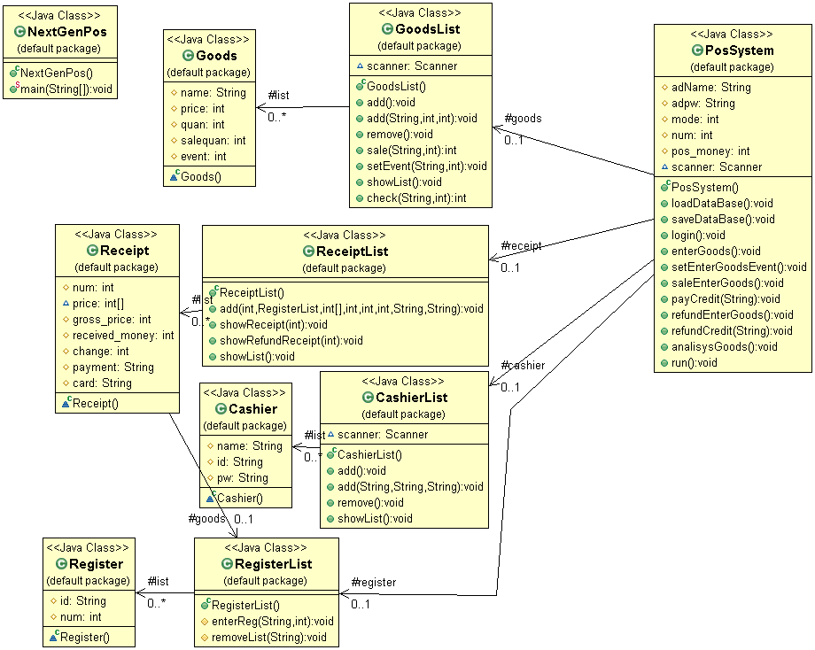
Class diagram

Slide 32
소스코드-Goods.java
class Goods {
protected String name;
protected int price;
protected int quan;
protected int salequan;
protected int event;
}
class GoodsList {
protected Goods[] list;
Scanner scanner = new Scanner(System.in);
public GoodsList() {
list = new Goods[256];
}

Slide 33
Goods.java-계속
public void add(){
System.out.println("추가할 상품의 이름을 입력하세요");
System.out.print(">입력:");
String name = scanner.next();
System.out.println("추가할 상품의 가격을 입력하세요");
System.out.print(">입력:");
int price = scanner.nextInt();
System.out.println("추가할 상품의 양을 입력하세요");
System.out.print(">입력:");
int quan = scanner.nextInt();
for(int i=0; i<list.length; i++) {
if(list[i]==null) {
list[i]=new Goods();
list[i].name = name;
list[i].price = price;
list[i].quan = quan;
return;
}
}
};

Slide 34
Goods.java-계속
public void add(String name, int price, int quan){
for(int i=0; i<list.length; i++) {
if(list[i]==null) {
list[i]=new Goods();
list[i].name = name;
list[i].price = price;
list[i].quan = quan;
return;
}
}
};

Slide 35
Goods.java-계속
public void remove(){
System.out.println("삭제할 상품의 이름을 입력하세요");
System.out.print(">입력:");
String remove_name = scanner.next();
for(int i=0; i<list.length; i++) {
if(list[i].name.equals(remove_name)) {
for(int j=i; j<list.length; j++) {
list[j] = list[j+1];
if(list[j+2]==null) {
list[j+1]=null;
return;
}
}
}
}
return;
};

Slide 36
Goods.java-계속
public void showList(){
System.out.println("ㅡㅡㅡㅡㅡㅡㅡㅡㅡㅡㅡㅡㅡㅡㅡㅡㅡㅡㅡㅡㅡㅡㅡㅡㅡㅡㅡㅡㅡ");
System.out.println("제품 목록");
System.out.println("제품명 / 가격 / 수량 / 할인여부");
for(int i=0; i<list.length; i++) {
if(list[i]==null) break;
if(list[i].quan<=0) continue;
if(list[i].event>0) {
System.out.println(list[i].name + " / " + list[i].price + " / " + list[i].quan + “
/ 결제시 " + list[i].event + "%할인");
}
else {
System.out.println(list[i].name + " / " + list[i].price + " / " + list[i].quan);
}
}
System.out.println("ㅡㅡㅡㅡㅡㅡㅡㅡㅡㅡㅡㅡㅡㅡㅡㅡㅡㅡㅡㅡㅡㅡㅡㅡㅡㅡㅡㅡㅡ");
};

Slide 37
Goods.java-계속
public int sale(String name, int salequan) {
int price=0;
for(int i=0; i<list.length; i++) {
if(list[i]==null) break;
if(list[i].name.equals(name)) {
list[i].quan -= salequan;
list[i].salequan += salequan;
if(list[i].event>0) {
price = list[i].price*salequan*(100-list[i].event)/100;
break;
}
else {
price = list[i].price*salequan;
}
}
}
return price;
};

Slide 38
Goods.java-계속
public void setEvent(String name,int event){
for(int i=0; i<list.length; i++) {
if(list[i]==null) break;
if(list[i].name.equals(name)) {
list[i].event = event;
}
}
};
public int check(String name, int quan){
for(int i=0; i<list.length; i++) {
if(list[i]==null) break;
if(list[i].name.equals(name) && list[i].quan<quan) {
return quan-list[i].quan;
}
}
return 0;
}
}

Slide 39
Cashier.java
class Cashier {
protected String name;
protected String id;
protected String pw;
}
class CashierList {
protected Cashier[] list;
Scanner scanner = new Scanner(System.in);
public CashierList() {
list = new Cashier[100];
}

Slide 40
Cashier.java-계속
public void add(){
System.out.println("등록할 출납원의 이름을 입력하세요");
System.out.print(">입력:");
String name = scanner.next();
System.out.println("등록할 출납원의 ID를 입력하세요");
System.out.print(">입력:");
String id = scanner.next();
System.out.println("등록할 출납원의 비밀번호을 입력하세요");
System.out.print(">입력:");
String pw = scanner.next();
for(int i=0; i<list.length; i++) {
if(list[i]==null) {
list[i]=new Cashier();
list[i].name = name;
list[i].id = id;
list[i].pw = pw;
return;
}
}
};

Slide 41
Cashier.java-계속
public void add(String name, String id, String pw){
for(int i=0; i<list.length; i++) {
if(list[i]==null) {
list[i]=new Cashier();
list[i].name = name;
list[i].id = id;
list[i].pw = pw;
return;
}
}
};

Slide 42
Cashier.java-계속
public void remove(){
System.out.println("삭제할 출납원의 이름을 입력하세요");
System.out.print(">입력:");
String remove_name = scanner.next();
for(int i=0; i<list.length; i++) {
if(list[i].name.equals(remove_name)) {
for(int j=i; j<list.length; j++) {
list[j] = list[j+1];
if(list[j+2]==null) {
list[j+1]=null;
return;
}
}
}
}
return;
};

Slide 43
Cashier.java-계속
public void showList(){
System.out.println("ㅡㅡㅡㅡㅡㅡㅡㅡㅡㅡㅡㅡㅡㅡㅡㅡㅡㅡㅡㅡㅡㅡㅡㅡㅡㅡㅡㅡㅡ");
System.out.println("직원 목록");
System.out.println("직원명 / id ");
for(int i=0; i<list.length; i++) {
if(list[i]==null) break;
System.out.println(list[i].name + " / " + list[i].id);
}
System.out.println("ㅡㅡㅡㅡㅡㅡㅡㅡㅡㅡㅡㅡㅡㅡㅡㅡㅡㅡㅡㅡㅡㅡㅡㅡㅡㅡㅡㅡㅡ");
};
}

Slide 44
register.java
class Register {
protected String id;
protected int num;
}
class RegisterList {
protected Register[] list;
public RegisterList() {
list = new Register[256];
}

Slide 45
register.java-계속
protected void enterReg(String id, int num) {
for(int i=0; i<list.length; i++) {
if(list[i]==null) {
list[i] = new Register();
list[i].id = id;
list[i].num = num;
break;
}
}
};

Slide 46
register.java-계속
protected void removeList(String id) {
for(int i=0; i<list.length; i++) {
if(list[i].id.equals(id)) {
if(i==list.length-1) {
list[i] = null;
return;
}
for(int j=i+1; j<list.length+1; j++) {
list[i] = list[j];
return;
}
}
}
return;
};
}

Slide 47
receipt.java
class Receipt {
protected int num;
int price[];
protected int gross_price;
protected int received_money;
protected int change;
protected RegisterList goods;
protected String payment;
protected String card;
}
class ReceiptList {
protected Receipt list[];
public ReceiptList() {
list = new Receipt[256];
}

Slide 48
receipt.java-계속
public void add(int _num, RegisterList _goods,int _price[], int _gross_price, int _received_money, int _change,
String _payment, String _card) {
for(int i=0; i<list.length; i++) {
if(list[i]==null) {
this.list[i] = new Receipt();
this.list[i].num = _num;
this.list[i].price = new int[100];
this.list[i].price = _price;
this.list[i].goods = new RegisterList();
for(int j=0; j<list[i].goods.list.length; i++) {
if(list[i].goods.list[j]==null) {
this.list[i].goods.list[j] = new Register();
this.list[i].goods = _goods;
break;
}
}

Slide 49
receipt.java-계속
this.list[i].gross_price = _gross_price;
this.list[i].received_money = _received_money;
this.list[i].change = _change;
this.list[i].payment = _payment;
this.list[i].card = _card;
break;
}
}
};

Slide 50
receipt.java-계속
public void showReceipt(int num) {
System.out.println("ㅡㅡㅡㅡㅡㅡㅡㅡㅡㅡㅡㅡㅡㅡㅡㅡㅡㅡㅡㅡㅡㅡㅡㅡㅡㅡㅡㅡㅡ");
System.out.println("영수증 번호 : " + list[num-1].num);
for(int j=0; j<list[num-1].goods.list.length; j++) {
if(list[num-1].goods.list[j]==null) break;
System.out.println("상품 명 :"+list[num-1].goods.list[j].id + " / 가격 : " + list[num-1].price[j] +"원 / 구매수량 : " + list[num-
1].goods.list[j].num + "개" );
}
System.out.println("결제방식 : " + list[num-1].payment);
if(list[num-1].payment.equals("현금")) {
System.out.println("합계 : " + list[num-1].gross_price + "원");
System.out.println("받은 돈 : " + list[num-1].received_money + "원");
System.out.println("거스름 돈 : " + list[num-1].change+ "원");
}
else {
System.out.println("결제 금액 :"+list[num-1].gross_price);
System.out.println("카드 종류 :"+list[num-1].card);
}
System.out.println("ㅡㅡㅡㅡㅡㅡㅡㅡㅡㅡㅡㅡㅡㅡㅡㅡㅡㅡㅡㅡㅡㅡㅡㅡㅡㅡㅡㅡㅡ");
}

Slide 51
receipt.java-계속
public void showRefundReceipt(int num) {
System.out.println("ㅡㅡㅡㅡㅡㅡㅡㅡㅡㅡㅡㅡㅡㅡㅡㅡㅡㅡㅡㅡㅡㅡㅡㅡㅡㅡㅡㅡㅡ");
System.out.println("영수증 번호 : " + list[num-1].num);
for(int j=0; j<list[num-1].goods.list.length; j++) {
if(list[num-1].goods.list[j]==null) break;
System.out.println("상품 명 :"+list[num-1].goods.list[j].id + " / 구매수량 : " + list[num-1].goods.list[j].num + “
개 / 가격 : " + -list[num-1].price[j] + "원");
}
System.out.println("결제방식 : " + list[num-1].payment);
if(list[num-1].payment.equals("현금")) {
System.out.println("환불 금액 : " + list[num-1].gross_price + "원");
}
else {
System.out.println("환불 금액 :"+list[num-1].gross_price);
System.out.println("카드 종류 :"+list[num-1].card);
System.out.println("승인 취소 완료");
}
System.out.println("ㅡㅡㅡㅡㅡㅡㅡㅡㅡㅡㅡㅡㅡㅡㅡㅡㅡㅡㅡㅡㅡㅡㅡㅡㅡㅡㅡㅡㅡ");
}

Slide 52
receipt.java-계속
public void showList(){
for(int i=1; i<list.length+1; i++) {
if(list[i-1]==null) break;
this.showReceipt(i);
}
}
}

Slide 53
Nextgenpos.java
class PosSystem {
public final int ADMIN = 0;
public final int CASHIER = 1;
protected String adName;
protected String adpw;
protected int mode;
protected int num;
protected CashierList cashier;
protected GoodsList goods;
protected RegisterList register;
protected ReceiptList receipt;
protected int pos_money;
Scanner scanner = new Scanner(System.in);

Slide 54
Nextgenpos.java-계속
public PosSystem(){
cashier = new CashierList();
goods = new GoodsList();
register = new RegisterList();
receipt = new ReceiptList();
pos_money = 150000;
};

Slide 55
Nextgenpos.java-계속
public void loadDataBase(){
adName = "admin";
adpw = "0000";
goods.add("빵",1000,30);
goods.add("라면",1500,30);
goods.add("과자",1000,30);
cashier.add("김우진","on_11","1111");
cashier.add("김해빈","goqls2002","1234");
RegisterList tmp_reg1 = new RegisterList();
tmp_reg1.enterReg("빵", 5);
int tmp_price1[] = new int[1];
tmp_price1[0] = 5000;
receipt.add(1, tmp_reg1, tmp_price1, 5000, 10000, (10000-5000), "현금", "");

Slide 56
Nextgenpos.java-계속
RegisterList tmp_reg2 = new RegisterList();
tmp_reg2.enterReg("라면", 3);
tmp_reg2.enterReg("과자", 2);
int tmp_price2[] = new int[2];
tmp_price2[0] = 4500;
tmp_price2[1] = 2000;
receipt.add(2, tmp_reg2, tmp_price2, 6500, 6500, 4500, "카드", "BC");
num=2;
};

Slide 57
Nextgenpos.java-계속
public void saveDataBase(){
System.out.println("데이터 저장 완료!");
};
public void login(){
String id;
String pw;
int i=0;
while(true) {
System.out.println("로그인할 ID : ");
id = scanner.next();
System.out.println("비밀번호 : ");
pw = scanner.next();
if(id.equals("admin") && pw.equals("0000")) {
System.out.println("로그인 성공! (관리자모드)");
mode = ADMIN;
return;
}

Slide 58
Nextgenpos.java-계속
else {
for(i=0; i<cashier.list.length; i++) {
if(cashier.list[i]==null) break;
if(id.equals(cashier.list[i].id) && pw.equals(cashier.list[i].pw)) {
System.out.println("로그인 성공!");
mode = CASHIER;
return;
}
}
System.out.println("로그인 실패");
}
}
};

Slide 59
Nextgenpos.java-계속
public void enterGoods(){
String name;
int quan;
int flag = 0;
String o;
while(true) {
while(true) {
System.out.println("물건의 이름 :");
System.out.print(">입력:");
name = scanner.next();
for(int i=0; i<goods.list.length; i++) {
if(goods.list[i]==null) break;
if(name.equals(goods.list[i].name)) {
flag = 1;
break;
}
}
if(flag==1) {
flag = 0;
break;
}

Slide 60
Nextgenpos.java-계속
else if(flag==0) {
System.out.println("물건의 이름을 정확히 입력해 주세요");
goods.showList();
}
}
System.out.println("적용할 값입력 (반드시 숫자만 입력)");
System.out.print(">입력:");
quan = scanner.nextInt();
this.register.enterReg(name, quan);
System.out.println("적용하고 나갈 시 'y'입력('y'외 입력시 물건 추가)");
System.out.print(">입력:");
o = scanner.next();
if(o.equals("y")) {
break;
}
}
};

Slide 61
Nextgenpos.java-계속
public void setEnterGoodsEvent(){
for(int i=0; i<register.list.length; i++) {
if(register.list[i]==null) break;
goods.setEvent(register.list[i].id, register.list[i].num);
}
};
public void saleEnterGoods(){
int gross_price=0;
int price[] = new int[100];
int money=0;
String payment;
String card="";
int quan;

Slide 62
Nextgenpos.java-계속
System.out.println("구매하실 물건과 수량을 입력하세요");
goods.showList();
enterGoods();
for(int i=0; i<register.list.length; i++) {
if(register.list[i]==null) break;
while(true) {
if((quan = goods.check(register.list[i].id, register.list[i].num))>0) {
System.out.println(register.list[i].id + "의 재고가 " + quan + "개만큼 재고가 부족합니다.");
System.out.println(register.list[i].id + "의 현재 재고는 " + (register.list[i].num-quan) + "개입니
다.");
System.out.println(register.list[i].id + "의 구매수량을 다시 입력해주세요.");
register.list[i].num = scanner.nextInt();
}
else {
break;
}
}
}

Slide 63
Nextgenpos.java-계속
while(true) {
System.out.println("구매하시겠습니까?(y/n)");
System.out.print(">입력:");
String o = scanner.next();
if(o.equals("y")) {
break;
}
else if(o.equals("n")) {
return;
}
else {
System.out.println("'y'나 'n'을 입력해주세요.");
}
}
for(int i=0; i<register.list.length; i++) {
if(register.list[i]==null) break;
price[i] = goods.sale(register.list[i].id, register.list[i].num);
gross_price += price[i];
}

Slide 64
Nextgenpos.java-계속
System.out.println("총 가격은 " + gross_price + "입니다.");
while(true) {
System.out.println("어떤 방식으로 결제를 하시겠습니까? (현금/카드)");
System.out.print(">입력:");
payment = scanner.next();
if(payment.equals("현금")) {
while(true) {
System.out.println("얼마를 내시겠습니까?(원 생략, 반드시 숫자만 입력)");
System.out.print(">입력:");
money = scanner.nextInt();
if(money<gross_price) {
System.out.println("총 가격보다 같거나 큰 금액을 주시기 바랍니다.");
}
else {
break;
}
}
}

Slide 65
Nextgenpos.java-계속
else if(payment.equals("카드")) {
System.out.println("카드 종류 : ");
card = scanner.next();
payCredit(card);
break;
}
else {
System.out.println("'현금'이나 '카드'를 입력해주세요");
}
}
num++;
receipt.add(num, register, price, gross_price, money, (money-gross_price), payment, card);
receipt.showReceipt(num);
register = new RegisterList();
};

Slide 66
Nextgenpos.java-계속
public void payCredit(String card){
System.out.println(card + "(카드) 결제중.");
System.out.println(card + "(카드) 결제중..");
System.out.println(card + "(카드) 결제중...");
System.out.println("카드 결제 완료!");
};

Slide 67
Nextgenpos.java-계속
public void refundEnterGoods(){
int num;
while(true) {
this.receipt.showList();
System.out.println(">환불할 영수증 번호 입력 : ");
num = scanner.nextInt();
for(int i=0; i<receipt.list.length; i++) {
if(receipt.list[i]==null) break;
if(receipt.list[i].num==num) {
if(receipt.list[i].payment.equals("현금")) {
System.out.println("환불받으실 금액은 " + receipt.list[i].gross_price +"원 입니다.");
pos_money -= receipt.list[i].gross_price;
receipt.showRefundReceipt(num);
return;
}

Slide 68
Nextgenpos.java-계속
else {
refundCredit(receipt.list[i].card);
receipt.showRefundReceipt(num);
return;
}
}
else {
System.out.println("올바른 영수증 번호를 입력해 주세요.");
}
}
}
};

Slide 69
Nextgenpos.java-계속
public void refundCredit(String card){
System.out.println(card + "(카드) 승인 취소중.");
System.out.println(card + "(카드) 승인 취소중..");
System.out.println(card + "(카드) 승인 취소중...");
System.out.println("승인 취소 완료!");
};

Slide 70
Nextgenpos.java-계속
public void analisysGoods(){
GoodsList agoods = new GoodsList();
agoods = goods;
for(int i=0; i<agoods.list.length; i++){
if(agoods.list[i]==null) break;
for(int j=i+1; j<agoods.list.length; j++){
if(agoods.list[j]==null) break;
if(agoods.list[i].salequan<agoods.list[j].salequan) {
Goods temp = agoods.list[i];
agoods.list[i] = agoods.list[j];
agoods.list[j] = temp;
}
}
}

Slide 71
Nextgenpos.java-계속
System.out.println("판매량정보(판매량 높은순)");
System.out.println(" 상품명 / 판매량");
for(int i=0; i<agoods.list.length; i++) {
if(agoods.list[i]==null) break;
System.out.println(agoods.list[i].name + " / " + agoods.list[i].salequan + "개");
}
System.out.println("현재 포스기 현금 총액 : " + pos_money + "원");
};

Slide 72
Nextgenpos.java-계속
public void run(){
int menu;
login();
while(true) {
System.out.println("메뉴 선택");
System.out.println("1: 구매\n2: 환불\n3: 상품관리\n4: 직원관리\n5: 이벤트등록\n6: 판매량정보\n7:
사용자전환\n0: 종료");
System.out.print(">입력:");
menu = scanner.nextInt();
switch(menu) {
case 1 :
saleEnterGoods();
break;
case 2 :
refundEnterGoods();
break;

Slide 73
Nextgenpos.java-계속
case 3 :
if(mode==CASHIER) {
System.out.println("권한이 없습니다.");
break;
}
while(true) {
System.out.println("1 입력 : 상품등록, 2 입력 : 상품삭제");
System.out.print(">입력:");
int o = scanner.nextInt();
if(o==1) {
goods.add();
System.out.println("상품 추가완료!");
goods.showList();
break;
}

Slide 74
Nextgenpos.java-계속
else if (o==2) {
goods.showList();
goods.remove();
System.out.println("상품 삭제완료!");
goods.showList();
break;
}
else {
System.out.println("'1'이나 '2'를 입력해 주시기 바랍니다.");
System.out.print(">입력:");
}
}
break;

Slide 75
Nextgenpos.java-계속
case 4 :
if(mode==CASHIER) {
System.out.println("권한이 없습니다.");
break;
}
while(true) {
System.out.println("1 입력 : 직원등록, 2 입력 : 직원삭제");
System.out.print(">입력:");
int o = scanner.nextInt();
if(o==1) {
cashier.add();
cashier.showList();
System.out.println("직원 등록완료!");
break;
}

Slide 76
Nextgenpos.java-계속
else if (o==2) {
cashier.showList();
cashier.remove();
System.out.println("직원 삭제완료!");
cashier.showList();
break;
}
else {
System.out.println("'1'이나 '2'를 입력해 주시기 바랍니다.");
}
}
break;

Slide 77
Nextgenpos.java-계속
case 5 :
enterGoods();
for(int i=0; i<register.list.length; i++) {
if(register.list[i]==null) break;
goods.setEvent(register.list[i].id, register.list[i].num);
}
System.out.println("이벤트 적용 완료!");
register = new RegisterList();
break;
case 6 :
analisysGoods();
break;
case 7 :
login();
break;
case 0 :
return;
}
}
};
}

Slide 78
Nextgenpos.java-계속
public class NextGenPos {
public static void main(String[] args){
PosSystem ps = new PosSystem();
ps.loadDataBase();
ps.run();
}
}

Slide 79
Junit Test-addgoodstest.java
import static org.junit.Assert.*;
import org.junit.Test;
public class AddGoodsTest {
GoodsList goods = new GoodsList();
@Test
public void testAddGoods() {
goods.add("빵",1000,30);
assertNotNull(goods.list[0]);
}
}

Slide 80
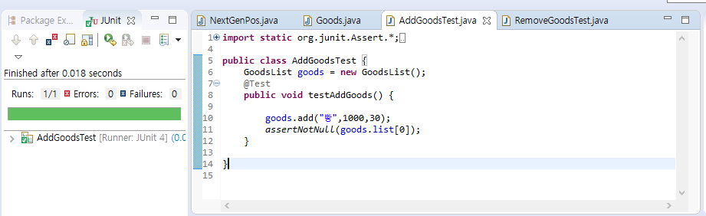
addgoodstest.java-test결과

Slide 81
removegoodstest.java
import static org.junit.Assert.*;
import org.junit.Test;
public class RemoveGoodsTest {
GoodsList goods = new GoodsList();
@Test
public void testRemovetest() {
goods.add("빵",1000,30);
goods.remove();
assertNull(goods.list[0]);
}
}

Slide 82
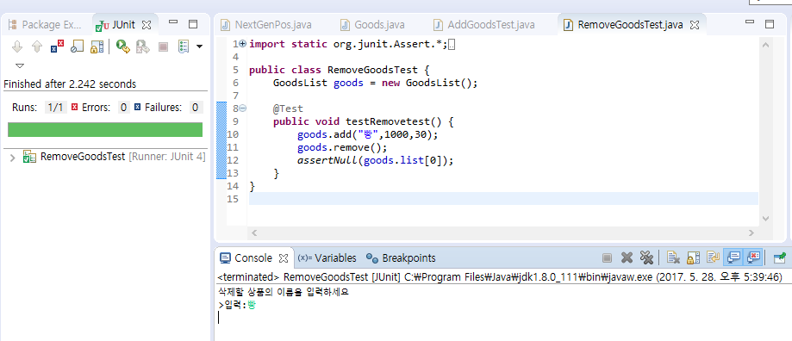
removegoodstest.java-test결과

Slide 83
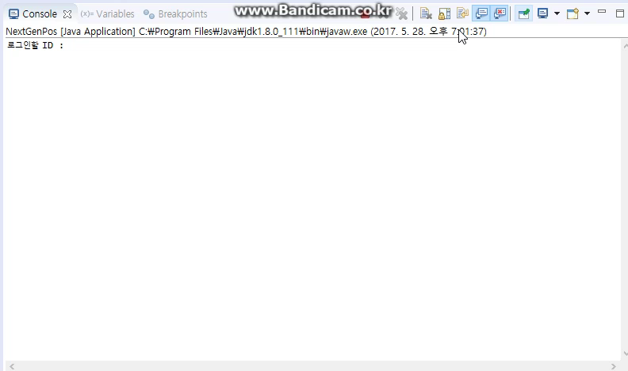
실행예시동영상

